Slide 1
第19章 【综合实例】微信客户端程序
——界面设计与开发

Slide 2
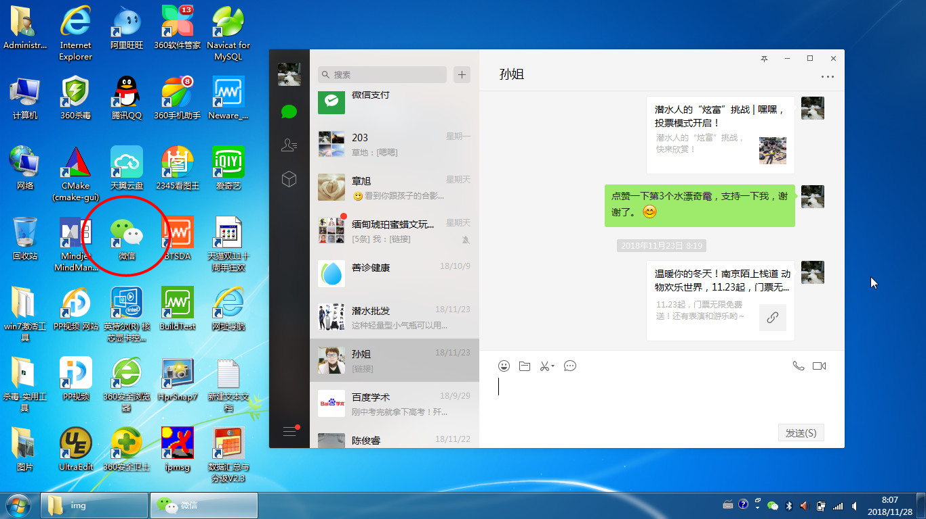
【综合实例】微信客户端程序
在当前的移动互联网时代，微信已经成为人们生活中不可或缺的通信交流工具，除手机端APP外，微信同时也有能运行于计算机上的客户端版本（如图19.1所示）。

Slide 3


1．登录界面
01
2．聊天窗口界面
3．发送文件服务器
核心功能界面演示
4．接收文件客户端

Slide 4
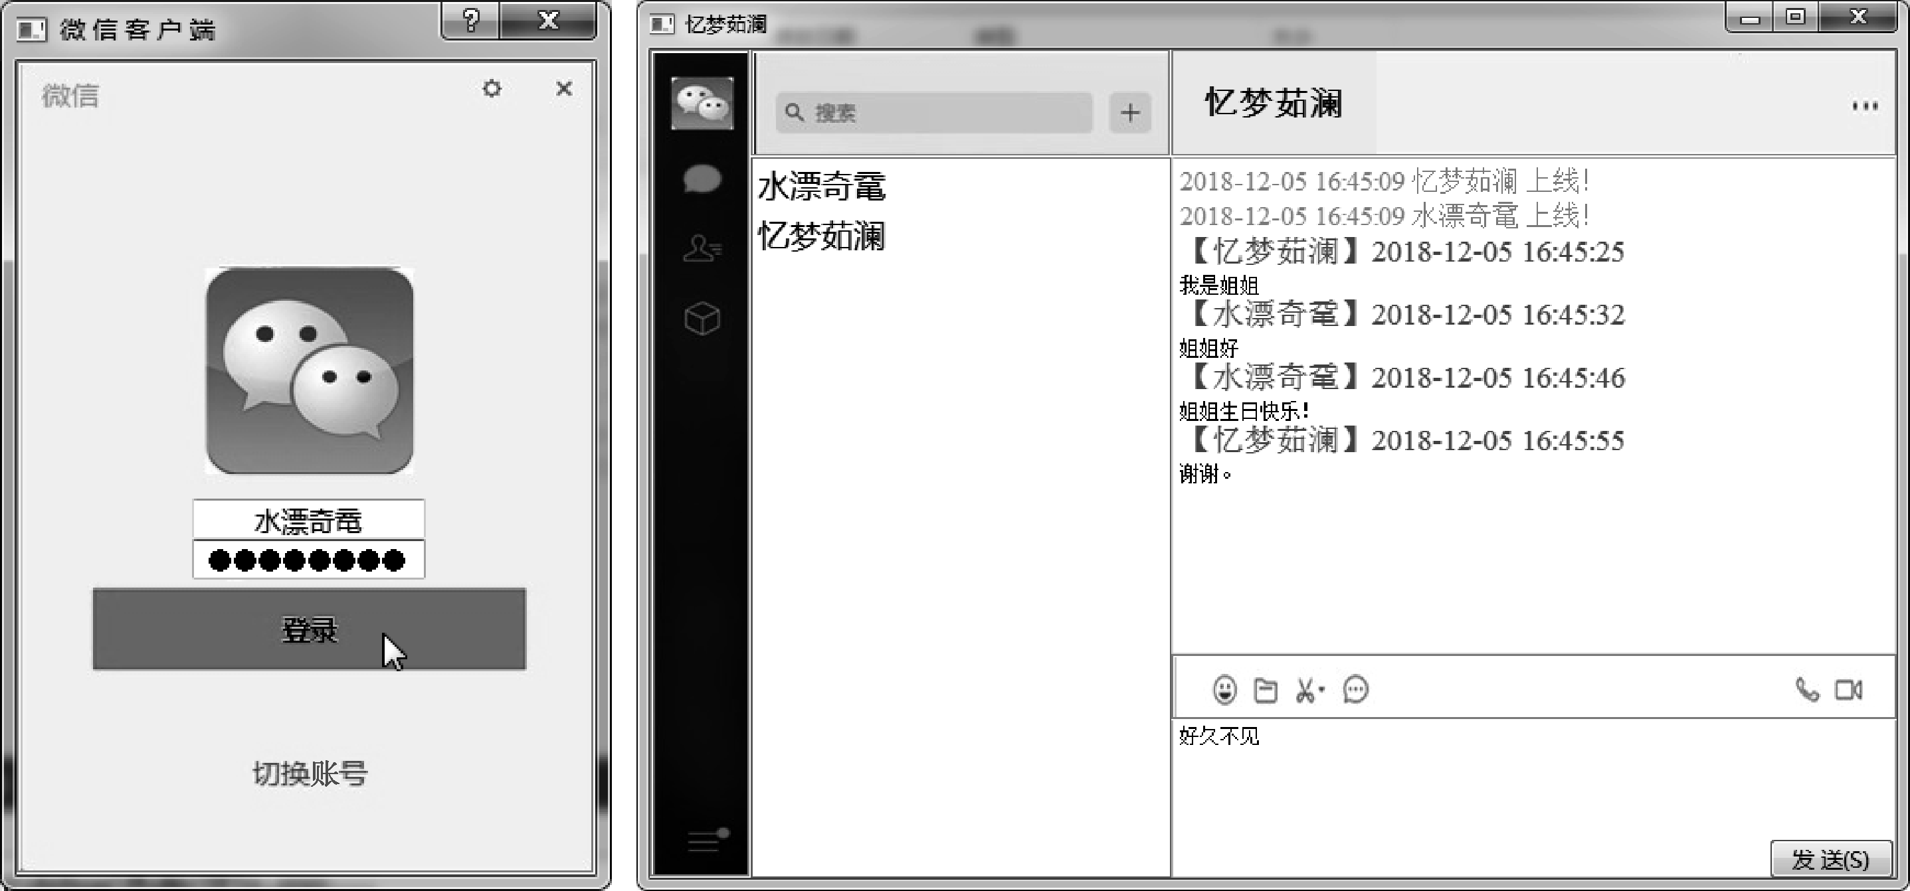
核心功能界面演示
本程序完全模仿真实的微信客户端界面，包括登录对话框和聊天窗口两部分。Qt版微信客户端的演示效果如图19.2所示，界面设计中所用到的背景图片随本书源代码提供，读者可从网上免费下载用于试做。

Slide 5
1．登录界面
运行程序后首先出现的是登录对话框，为了简单起见，我们在本例中使用两个用户的微信账号来运行程序，预先将这两个用户的用户名和密码存储于userlog.xml文件中并置于项目根目录下，如图19.3所示，登录时通过Qt程序读取XML文件进行验证。

Slide 6
2．聊天窗口界面
聊天窗口完全仿照真的微信聊天窗口设计，使用微信界面画面作为背景，以标签（QLabel）布局呈现。
① 界面左边是一个QTableWidget控件，用来显示登录的用户列表。
② 右上部是一个QTextBrowser控件，主要用来显示用户的聊天记录。
③ 右下部是一个QTextEdit控件，用来输入要发送的聊天文本信息。
④ 右区两个主要控件之间的一行分隔工具条用微信截图作为背景，其上隐藏（通过勾选其“flat”属性）放置了一个用于启动文件传输功能的按钮。

Slide 7
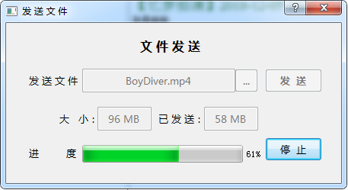
3．发送文件服务器
用户之间传输文件时，发送方（服务器）界面如图19.4所示。

Slide 8
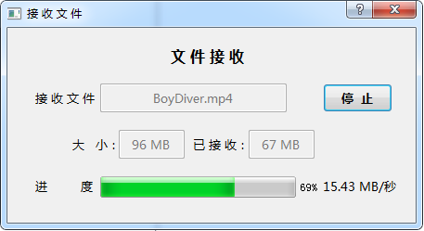
4．接收文件客户端
用户之间传输文件时，接收方（客户端）界面如图19.5所示。
创建Qt桌面应用程序项目，项目名称为“MyWeiXin”，为使程序支持网络协议及XML文件读写，需要修改项目配置文件MyWeiXin.pro如下（加黑处为需要增加的语句）。

Slide 9
02
登录对话框设计

Slide 10
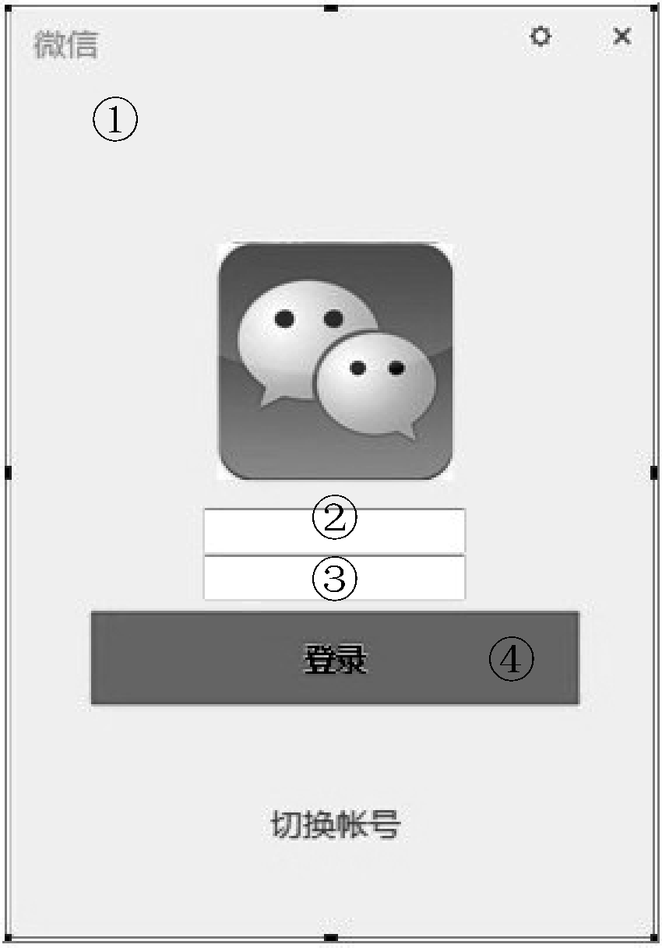
登录对话框设计
向项目中添加新的Qt设计师界面类，界面模板选择Dialog without Buttons，类名更改为LoginDialog，完成后在打开的“logindialog.ui”中设计微信客户端的登录对话框界面（如图19.6所示），其上各控件的属性设置见表19.1。

Slide 11
登录对话框设计
表19.1 登录对话框界面上各控件的属性设置
序 号 | 名 称 | 类 型 | 属 性 设 置
① | label | QLabel | geometry: X 0,Y 0,宽度280,高度400; frameShape: AlignLeft, AlignVCenter; frameShadow: Sunken; text: 空; pixmap: login.jpg
② | usrLineEdit | QLineEdit | geometry: X 85,Y 215,宽度113,高度20; font: 微软雅黑,10; alignment: 水平的,AlignHCenter
③ | pwdLineEdit | QLineEdit | geometry: X 85,Y 235,宽度113,高度20; echoMode: Password; alignment: 水平的,AlignHCenter
④ | loginPushButton | QPushButton | geometry: X 36,Y 258,宽度212,高度43; font: 微软雅黑,10; text: 登录; flat: 勾选

Slide 12
03
聊天窗口设计

Slide 13
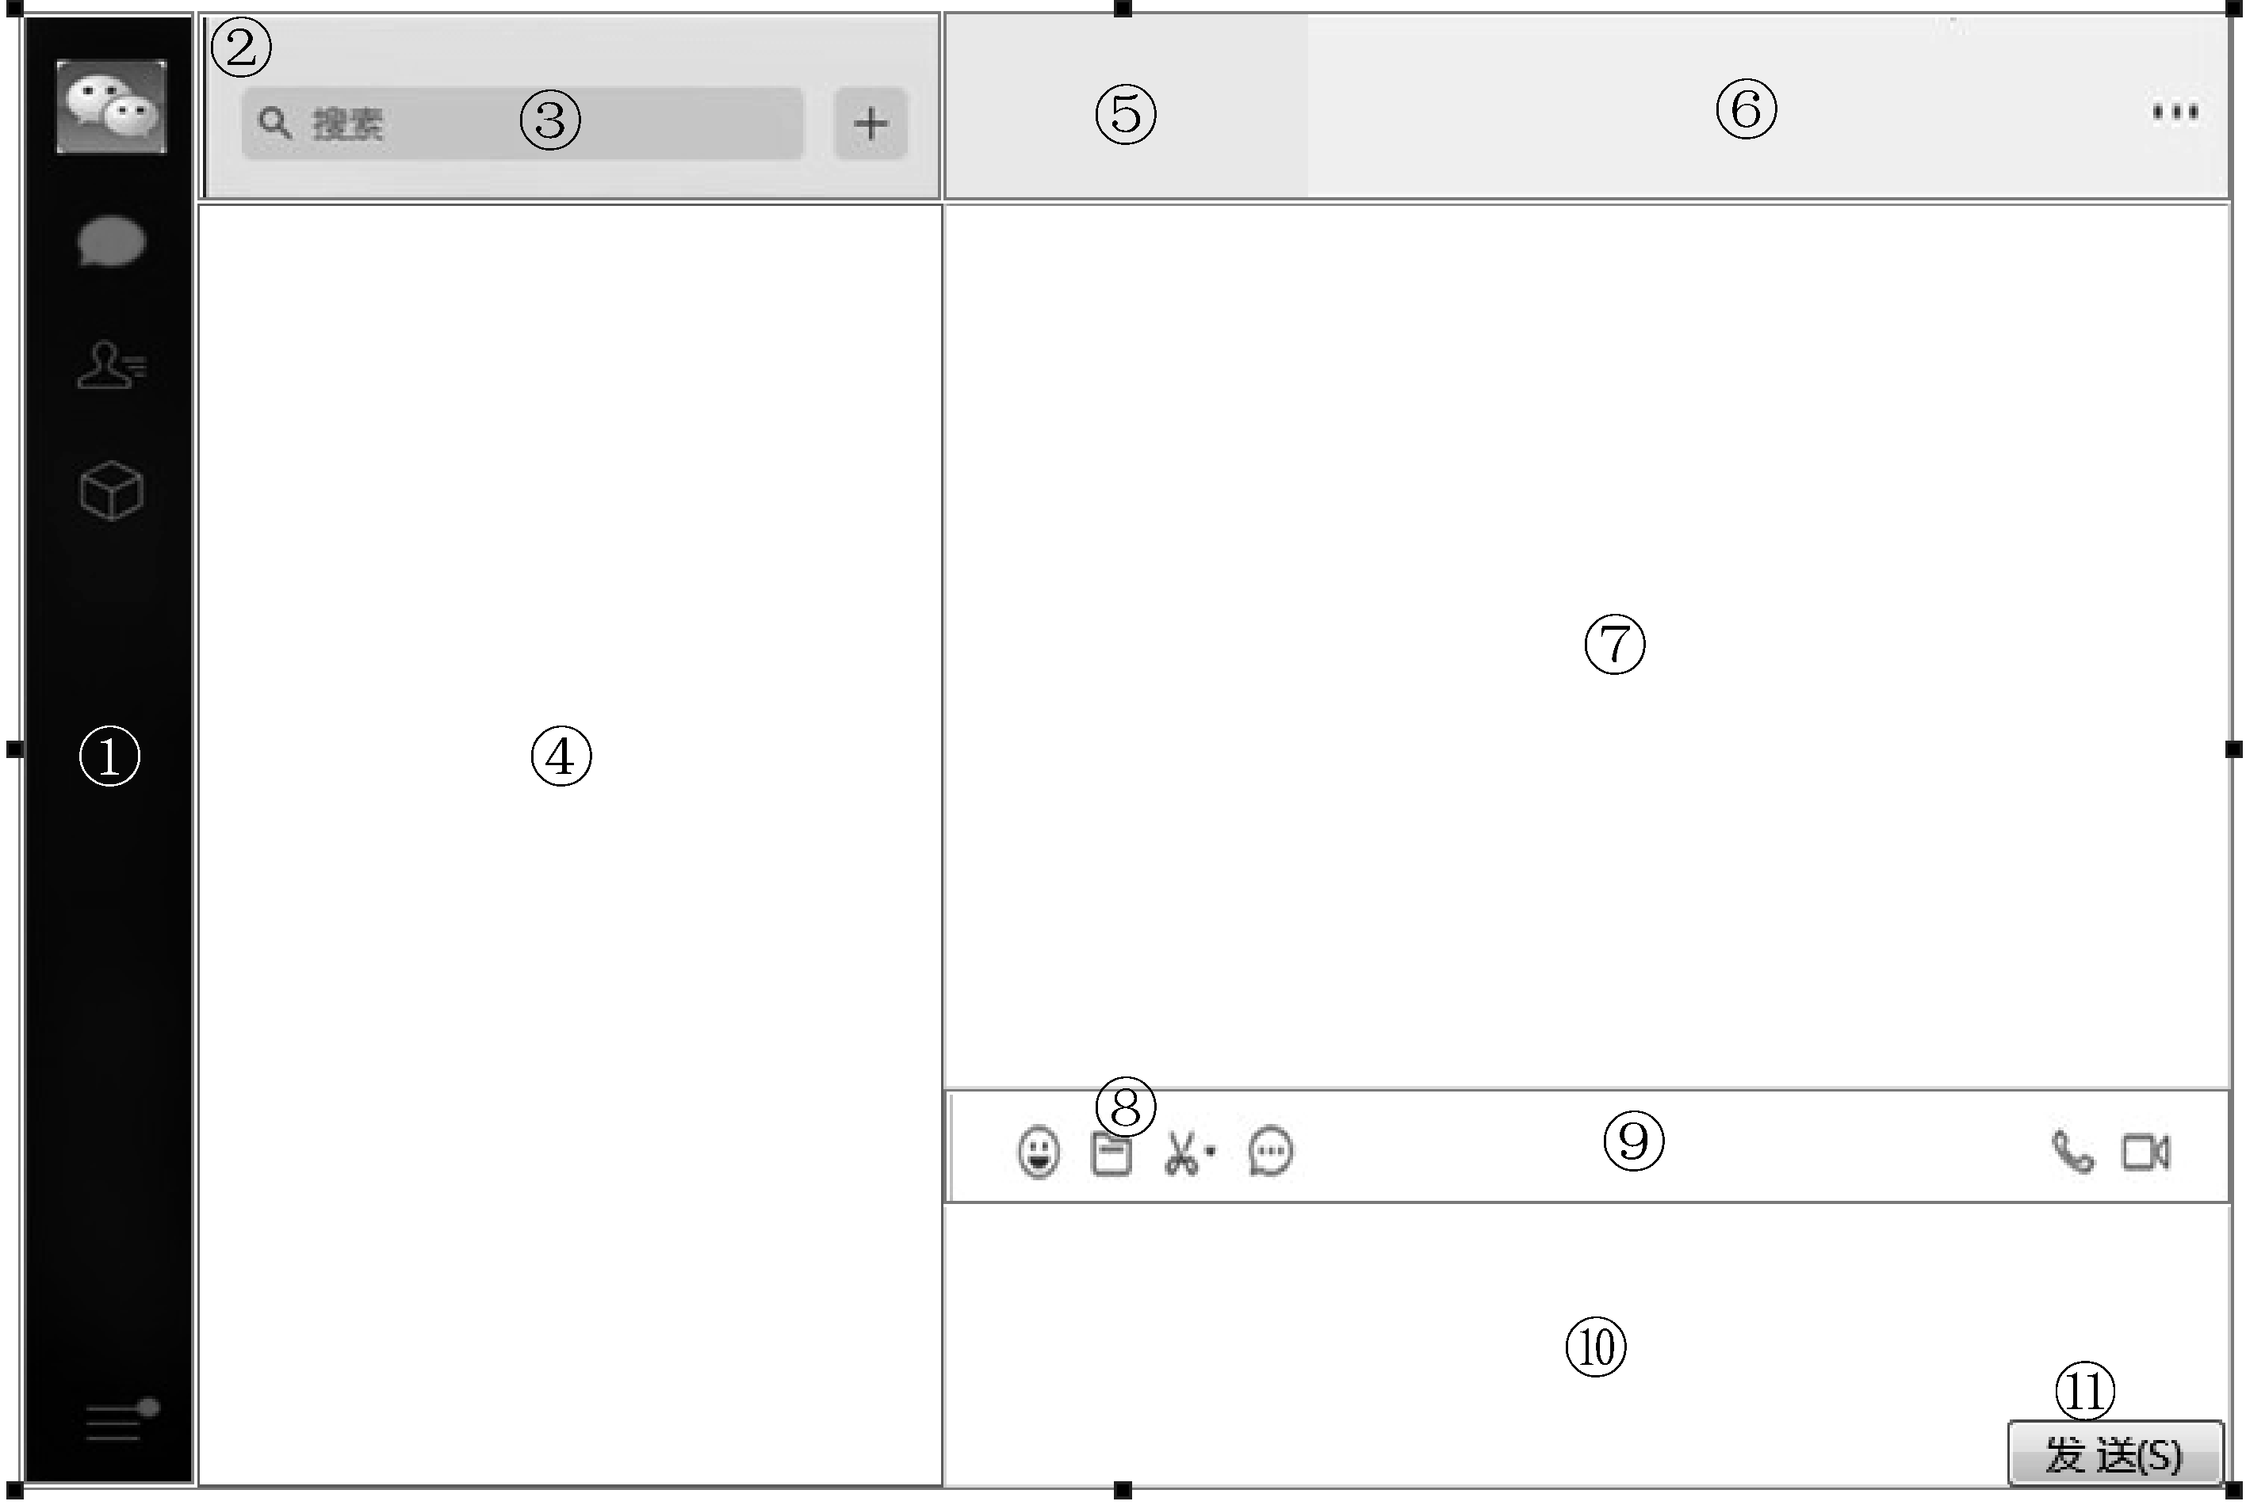
聊天窗口设计
微信客户端聊天窗口界面的设计效果如图19.7所示，该界面上各控件的属性设置见表19.2。

Slide 14
04
文件传输服务器界面设计

Slide 15
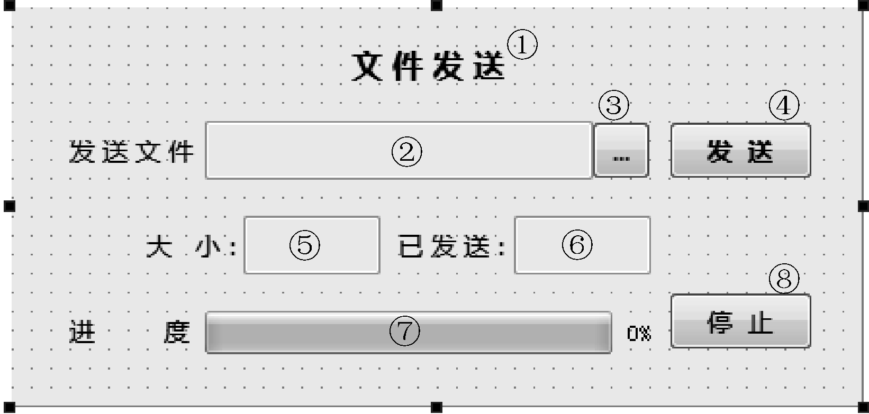
文件传输服务器界面设计
向项目中添加新的Qt设计师界面类，界面模板选择Dialog without Buttons，类名更改为FileSrvDlg，完成后在打开的“filesrvdlg.ui”中，设计文件传输服务器界面（如图19.8所示），其上各控件的属性设置见表19.3。

Slide 16
文件传输服务器界面设计
表19.3 服务器界面上各控件的属性设置
序 号 | 名 称 | 类 型 | 属 性 设 置
① | label | QLabel | geometry: X 170,Y 15,宽度91,高度31; font: 微软雅黑,12,粗体; text: 文 件 发 送; alignment: 水平的,AlignHCenter
② | sfileNameLineEdit | QLineEdit | enabled: 取消勾选; geometry: X 100,Y 60,宽度201,高度31; font: 微软雅黑,10; alignment: 水平的,AlignHCenter; readOnly: 勾选
③ | openFilePushButton | QPushButton | font: 微软雅黑,10; text: ...
④ | sendFilePushButton | QPushButton | font: 微软雅黑,10; text: 发 送;
⑤ | sfileSizeLineEdit | QLineEdit | enabled: 取消勾选; geometry: X 120,Y 110,宽度71,高度31; font: 微软雅黑,10; alignment: 水平的,AlignHCenter; readOnly: 勾选
⑥ | sendSizeLineEdit | QLineEdit | enabled: 取消勾选; geometry: X 260,Y 110,宽度71,高度31; font: 微软雅黑,10; alignment: 水平的,AlignHCenter; readOnly: 勾选
⑦ | sendProgressBar | QProgressBar | value: 0
⑧ | srvClosePushButton | QPushButton | font: 微软雅黑,10; text: 停 止

Slide 17
05
文件传输客户端界面设计

Slide 18
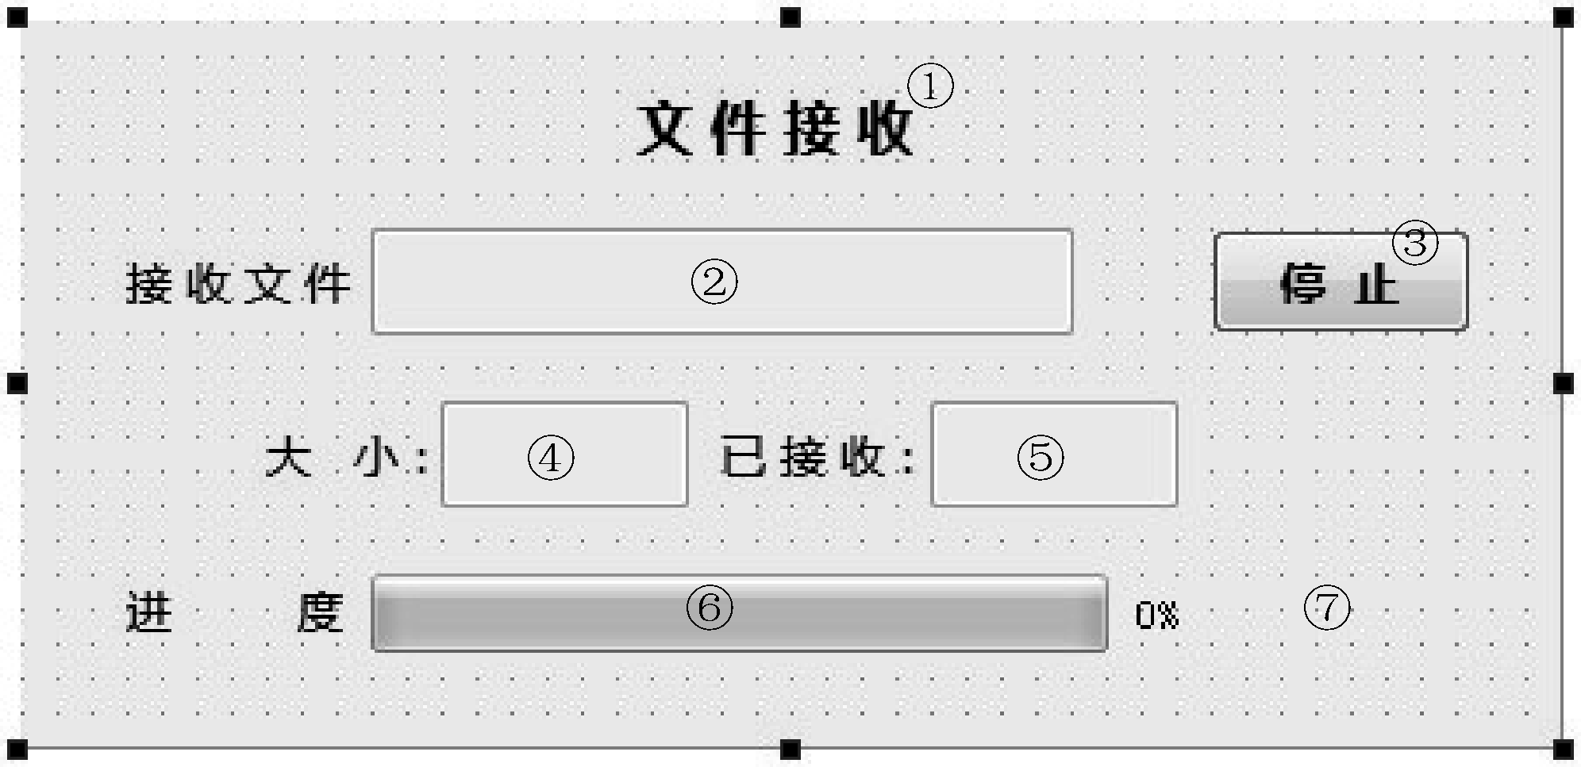
文件传输客户端界面设计
向项目中添加新的Qt设计师界面类，界面模板选择Dialog without Buttons，类名更改为FileCntDlg。完成后，在打开的“filecntdlg.ui”中设计文件传输客户端界面如图19.9所示，其上各控件的属性设置见表19.4。

Slide 19
文件传输客户端界面设计
表19.4 客户端界面上各控件的属性设置
序 号 | 名 称 | 类 型 | 属 性 设 置
① | label | QLabel | geometry: X 170,Y 15,宽度91,高度31; font: 微软雅黑,12,粗体; text: 文 件 接 收; alignment: 水平的,AlignHCenter
② | rfileNameLineEdit | QLineEdit | enabled: 取消勾选; geometry: X 100,Y 60,宽度201,高度31; font: 微软雅黑,10; alignment: 水平的,AlignHCenter; readOnly: 勾选
③ | cntClosePushButton | QPushButton | font: 微软雅黑,10; text: 停 止
④ | rfileSizeLineEdit | QLineEdit | enabled: 取消勾选; geometry: X 120,Y 110,宽度71,高度31; font: 微软雅黑,10; alignment: 水平的,AlignHCenter; readOnly: 勾选
⑤ | recvSizeLineEdit | QLineEdit | enabled: 取消勾选; geometry: X 260,Y 110,宽度71,高度31; font: 微软雅黑,10; alignment: 水平的,AlignHCenter; readOnly: 勾选
⑥ | recvProgressBar | QProgressBar | value: 0
⑦ | rateLabel | QLabel | font: 微软雅黑,10; text: 空

Slide 20
第19章 【综合实例】微信客户端程序
——登录功能实现

Slide 21
登录功能实现
1．声明变量和方法
进入“logindialog.h”头文件，在其中添加变量和方法声明，代码。
2．实现登录验证功能
在“logindialog..cpp”源文件中实现登录验证功能，代码。
为了能由登录对话框来启动聊天窗口，还必须在项目的主启动源文件main.cpp中修改代码如下：
#include "mainwindow.h"
#include <QApplication>
#include "logindialog.h"
int main(int argc, char *argv[])
{
QApplication a(argc, argv);
LoginDialog logindlg;
logindlg.show(); //程序启动初始显示的是登录对话框
//注释掉下面两行
//MainWindow w;
//w.show();
return a.exec();
}

Slide 22
登录功能实现
读者可以先来运行这个程序，出现登录界面，故意输入不存在的用户名或输错密码，分别弹出警告提示消息框（如图19.10所示）。

Slide 23
第19章 【综合实例】微信客户端程序
——基本聊天会话功能实现

Slide 24
01
基 本 原 理

Slide 25
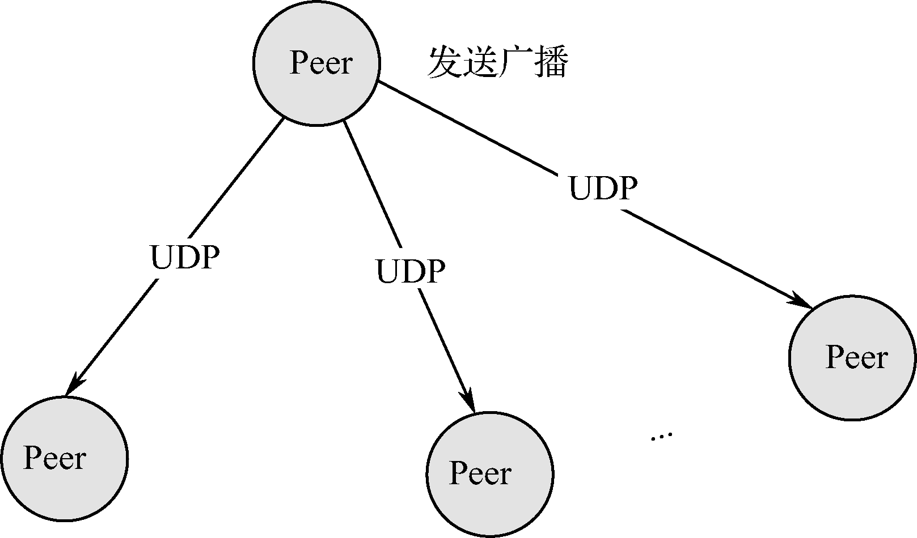
基本原理
如果要进行聊天，则首先要获取所有登录用户的信息，这个功能是通过在每个用户运行该程序上线时发送广播实现的，如图19.11所示。

Slide 26
1．消息类型设计
02
2．声明变量、方法和头文件
3．发送UDP广播
消息类型与UDP广播
4．接收UDP消息

Slide 27
消息类型与UDP广播
1．消息类型设计
根据应用的需要，本例设计了5种UDP广播消息，见表19.5。
消 息 类 型 | 用 途
ChatMsg | 聊天内容
OnLine | 用户上线
OffLine | 用户离线
SfileName | 要传输的文件名
RefFile | 拒收文件
在“mainwindow.h”头文件中定义一个枚举变量ChatMsgType，用于区分不同的广播消息类型，定义如下：
enum ChatMsgType { ChatMsg, OnLine, OffLine, SfileName, RefFile };

Slide 28
消息类型与UDP广播
2．声明变量、方法和头文件
首先在“mainwindow.h”头文件中声明变量和方法，完成后的内容。
3．发送UDP广播
在“mainwindow.cpp”文件的MainWindow构造方法中添加如下代码：
MainWindow::MainWindow(QWidget *parent) :
QMainWindow(parent),
ui(new Ui::MainWindow)
{
ui->setupUi(this);
initMainWindow();
}

Slide 29
消息类型与UDP广播
initMainWindow()方法的具体代码为：
void MainWindow::initMainWindow()
{
myUdpSocket = new QUdpSocket(this);
myUdpPort = 23232;
myUdpSocket->bind(myUdpPort, QUdpSocket::ShareAddress|QUdpSocket::Reuse AddressHint);
connect(myUdpSocket, SIGNAL(readyRead()), this, SLOT(recvAndProcessChatMsg ()));
myfsrv = new FileSrvDlg(this);
connect(myfsrv, SIGNAL(sendFileName(QString)), this, SLOT(getSfileName (QString)));
}
用户登录上线以后，通过手动单击左边用户列表上方的 按钮刷新用户列表，实则就是发出广播数据报，其事件方法内容为：
void MainWindow::on_searchPushButton_clicked()
{
myname = this->windowTitle();
ui->userLabel->setText(myname);
sendChatMsg(OnLine);
}

Slide 30
消息类型与UDP广播
可见，发送UDP广播是通过调用sendChatMsg方法实现的，该方法专门用于发送各类UDP广播数据报，其具体实现。
其中，
(a) write << msgType << myname：向要发送的数据中写入消息类型msgType、用户名，用户名通过预先定义的全局变量myname获得，该变量值最初在登录启动聊天窗口时由登录对话框赋值给聊天窗口标题文本（this->windowTitle()），在用户单击搜索在线用户时再赋给全局变量myname，该聊天窗口对应的用户在线时，全局变量myname始终有效。
(b) case ChatMsg: write << locHostIp << locChatMsg：对于普通的聊天内容消息ChatMsg，向要发送的数据中写入本机端的IP地址和用户输入的聊天信息文本这两项内容。
(c) case OnLine: write << locHostIp：对于新用户上线，只是简单地向数据中写入IP地址即可。
(d) case OffLine：对于用户离线则不需要进行任何操作。
(e) case SfileName:; case RefFile:：传输文件前发送文件名和对方拒收文件的操作。
(f) myUdpSocket->writeDatagram(qba,qba.length(),QHostAddress::Broadcast,myUdpPort)：完成对消息的处理后，使用套接口的writeDatagram()函数广播出去。

Slide 31
消息类型与UDP广播
4．接收UDP消息
聊天窗口程序同时还要接收网络上由其他端点UDP广播发来的消息，这个功能是通过recvAndProcessChatMsg()槽函数实现的，代码。
其中，
(a) while (myUdpSocket->hasPendingDatagrams())：接收函数首先调用QUdpSocket类的成员函数hasPendingDatagrams()以判断是否有可供读取的数据。
(b) qba.resize(myUdpSocket->pendingDatagramSize())：如果有可供读取的数据，则通过pendingDatagramSize()函数获取当前可供读取的UDP数据报大小，并据此分配接收缓冲区qba，最后使用QUdpSocket类的成员函数readDatagram读取相应的数据。
(c) read >> msgType：这里首先获取消息的类型，下面的代码对不同消息类型进行了不同的处理。
(d) case ChatMsg:read >> name >> hostip >> chatmsg：如果是普通的聊天消息ChatMsg，那么就获取其中的用户名、主机IP和聊天内容信息，然后将用户名、当前时间和聊天内容显示在界面右区上部的信息浏览器中，当前时间就是系统当前的日期时间信息，用QDateTime:: currentDateTime()函数获得。
(e) case OnLine: read >> name >> hostip; onLine(name, curtime)：如果是新用户上线，那么就获取其中的用户名和IP地址信息，然后使用onLine()函数进行新用户登录的处理。
(f) case OffLine: read >> name; offLine(name, curtime)：如果是用户离线，那么只要获取其中的用户名，然后使用offLine()函数进行处理即可。

Slide 32
1．onLine()函数
03
2．offLine()函数
3．getLocHostIp()函数
会话过程的处理
4．getLocChatMsg()函数

Slide 33
1．onLine()函数
该函数用来处理新用户上线，代码如下：
void MainWindow::onLine(QString name, QString time)
{
bool notExist = ui->userListTableWidget->findItems(name, Qt::MatchExactly). isEmpty();
if(notExist)
{
QTableWidgetItem *newuser = new QTableWidgetItem(name);
ui->userListTableWidget->insertRow(0);
ui->userListTableWidget->setItem(0, 0, newuser);
ui->chatTextBrowser->setTextColor(Qt::gray);
ui->chatTextBrowser->setCurrentFont(QFont("Times New Roman", 12));
ui->chatTextBrowser->append(tr("%1 %2 上线！").arg(time).arg(name));
sendChatMsg(OnLine);
}
}

Slide 34
2．offLine()函数
该函数用来处理用户离线事件，代码如下：
void MainWindow::offLine(QString name, QString time)
{
int row = ui->userListTableWidget->findItems(name, Qt::MatchExactly).first ()->row();
ui->userListTableWidget->removeRow(row);
ui->chatTextBrowser->setTextColor(Qt::gray);
ui->chatTextBrowser->setCurrentFont(QFont("Times New Roman", 12));
ui->chatTextBrowser->append(tr("%1 %2 离线！").arg(time).arg(name));
}
在任何一个用户关闭其聊天窗口时，系统都会自动发出离线消息，通过触发窗体的closeEvent事件实现，为此需要重写系统中该事件的处理方法如下：
void MainWindow::closeEvent(QCloseEvent *event)
{
sendChatMsg(OffLine);
}

Slide 35
3．getLocHostIp()函数
该函数用来获取本地机器主机IP地址的函数，代码如下：
QString MainWindow::getLocHostIp()
{
QList<QHostAddress> addrlist = QNetworkInterface::allAddresses();
foreach (QHostAddress addr, addrlist)
{
if(addr.protocol() == QAbstractSocket::IPv4Protocol) return addr. toString();
}
return 0;
}

Slide 36
4．getLocChatMsg()函数
getLocChatMsg()函数用来获取本地用户输入的聊天消息并进行一些设置，定义如下：
QString MainWindow::getLocChatMsg()
{
QString chatmsg = ui->chatTextEdit->toHtml();
ui->chatTextEdit->clear();
ui->chatTextEdit->setFocus();
return chatmsg;
}
聊天内容的“发送”按钮的单击信号clicked()事件过程为：
void MainWindow::on_sendPushButton_clicked()
{
sendChatMsg(ChatMsg);
}

Slide 37
04
聊天程序试运行

Slide 38
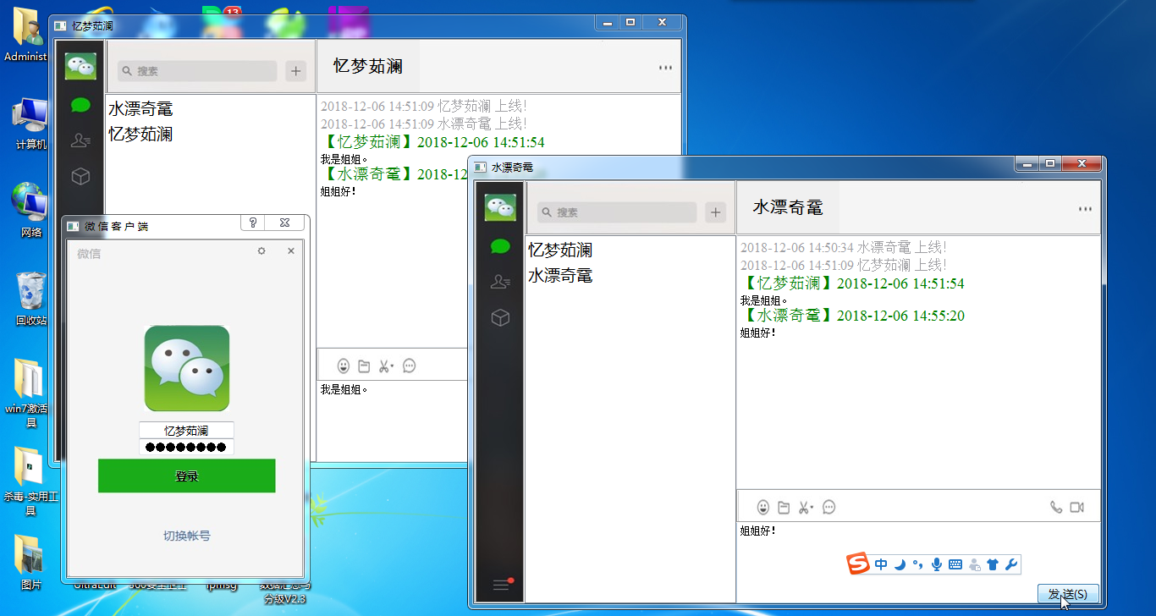
聊天程序试运行
接下来运行程序，出现登录界面，先后输入预先保存在userlog.xml文件中的用户账号打开两个用户的聊天窗口，在各自的输入栏中输入一些信息内容并单击“发送”按钮，如图19.12所示。

Slide 39
第19章 【综合实例】微信客户端程序
——文件传输功能实现

Slide 40
01
基 本 原 理

Slide 41
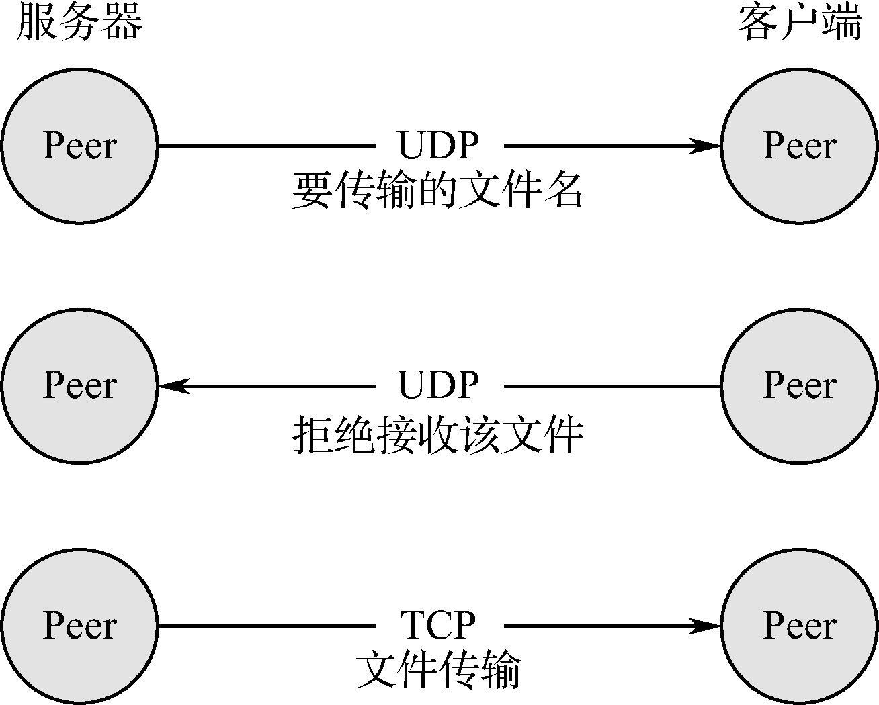
基本原理
与聊天会话不同，文件的传输采用TCP来实现，以C/S（客户端/服务器）方式运行。传输文件时，用户聊天窗口进程视不同角色分别扮演服务器（Server）和客户端（Client）。服务器是发送方，客户端则是接收方，如图19.13所示，服务器在发送文件前首先用UDP报文传送即将发出的文件名，若客户端用户拒绝接收该文件，也用UDP返回拒收消息。只有客户端“同意”接收该文件，服务器才会创建一个TCP连接向客户端传输文件。

Slide 42
1．声明变量和方法
02
2．服务器初始化
3．发送数据
服务器开发
4．更新进度条
5．服务器界面按钮的槽函数

Slide 43
基本原理
1．声明变量和方法
在头文件“filesrvdlg.h”中添加变量和方法声明，代码。
2．服务器初始化
在源文件“filesrvdlg.cpp”的FileSrvDlg类构造函数中添加如下代码（代码段中加黑的语句）：
FileSrvDlg::FileSrvDlg(QWidget *parent) :
QDialog(parent),
ui(new Ui::FileSrvDlg)
{
ui->setupUi(this);
myTcpSrv = new QTcpServer(this);
mySrvPort = 5555;
connect(myTcpSrv, SIGNAL(newConnection()), this, SLOT(sndChatMsg()));
myTcpSrv->close();
myTotalBytes = 0;
mySendBytes = 0;
myBytesTobeSend = 0;
myPayloadSize = 64 * 1024;
ui->sendProgressBar->reset();
ui->openFilePushButton->setEnabled(true);
ui->sendFilePushButton->setEnabled(false);
}

Slide 44
基本原理
3．发送数据
发送数据由sndChatMsg()槽函数完成，其实现代码如下：
void FileSrvDlg::sndChatMsg()
{
ui->sendFilePushButton->setEnabled(false);
mySrvSocket = myTcpSrv->nextPendingConnection();
connect(mySrvSocket, SIGNAL(bytesWritten(qint64)), this, SLOT(refreshProgress (qint64)));
myLocPathFile = new QFile(myPathFile);
myLocPathFile->open((QFile::ReadOnly)); //(a)
myTotalBytes = myLocPathFile->size(); //(b)
QDataStream sendOut(&myOutputBlock, QIODevice::WriteOnly); //(c)
sendOut.setVersion(QDataStream::Qt_5_11);
mytime.start(); //(d)
QString curFile = myPathFile.right(myPathFile.size() - myPathFile.lastIndexOf ('/') - 1); //(e)
sendOut << qint64(0) << qint64(0) << curFile; //(f)
myTotalBytes += myOutputBlock.size();
sendOut.device()->seek(0); //(g)
sendOut << myTotalBytes << qint64((myOutputBlock.size() - sizeof(qint64) * 2)); //(h)
myBytesTobeSend = myTotalBytes - mySrvSocket->write(myOutputBlock); //(i)
myOutputBlock.resize(0); //(j)
}

Slide 45
基本原理
其中，
(a) myLocPathFile->open((QFile::ReadOnly))：首先以只读方式打开选中的文件。
(b) myTotalBytes = myLocPathFile->size()：通过QFile类的size()函数获取待发送文件的大小，并将该值暂存于myTotalBytes变量中。
(c) QDataStream sendOut(&myOutputBlock, QIODevice::WriteOnly)：将发送缓存myOutputBlock封装在一个QDataStream类型的变量中，这样做可以很方便地通过重载的“<<”操作符填写文件头结构。
(d) mytime.start()：启动计时，mytime是一个QTime对象。
(e) QString curFile = myPathFile.right(myPathFile.size() - myPathFile.lastIndexOf('/') - 1：这里通过QString类的right()函数去掉文件名的路径部分，仅将文件名部分保存在curFile变量中。
(f) sendOut << qint64(0) << qint64(0) << curFile：构造一个临时的文件头，将该值追加到myTotalBytes字段，从而完成实际需发送字节数的记录。
(g) sendOut.device()->seek(0)：读写操作定位到从文件头开始。
(h) sendOut << myTotalBytes << qint64((myOutputBlock.size() - sizeof(qint64) * 2))：填写实际的总长度和文件长度。
(i) myBytesTobeSend = myTotalBytes - mySrvSocket->write(myOutputBlock)：将该文件头发出，同时修改待发送字节数myBytesTobeSend。
(j) myOutputBlock.resize(0)：清空发送缓存以备下次使用。

Slide 46
基本原理
4．更新进度条
界面上进度条的动态显示是在更新进度条的refreshProgress方法中实现的，代码。
5．服务器界面按钮的槽函数
下面从设计模式分别进入“...”（打开）按钮、“发送”按钮和“停止”按钮的单击信号对应的槽，编写代码。
（1）“...”（打开）按钮的单击信号槽：
void FileSrvDlg::on_openFilePushButton_clicked()
{
myPathFile = QFileDialog::getOpenFileName(this);
if(!myPathFile.isEmpty())
{
myFileName = myPathFile.right(myPathFile.size() - myPathFile.lastIndexOf ('/') - 1);
ui->sfileNameLineEdit->setText(tr("%1").arg(myFileName));
ui->sendFilePushButton->setEnabled(true);
ui->openFilePushButton->setEnabled(false);
}
}

Slide 47
基本原理
（2）“发送”按钮的单击信号槽代码如下：
void FileSrvDlg::on_sendFilePushButton_clicked()
{
if(!myTcpSrv->listen(QHostAddress::Any, mySrvPort)) //开始监听
{
QMessageBox::warning(0, QObject::tr("异常"), "打开TCP端口出错,请检查网络连接！");
close();
return;
}
emit sendFileName(myFileName);
}
（3）“停止”按钮的单击信号槽代码如下：
void FileSrvDlg::on_srvClosePushButton_clicked()
{
if(myTcpSrv->isListening())
{
myTcpSrv->close();
myLocPathFile->close();
mySrvSocket->abort();
}
close();
}

Slide 48
基本原理
为了防止用户突然直接关闭服务器界面，需要重写系统关闭事件的处理函数，在其中用代码执行“停止”按钮的单击事件以对系统进行善后处理，如下：
void FileSrvDlg::closeEvent(QCloseEvent *)
{
on_srvClosePushButton_clicked();
}
如果接收端拒收该文件，则直接关闭服务器，通过cntRefused()方法实现，其代码如下：
void FileSrvDlg::cntRefused()
{
myTcpSrv->close();
QMessageBox::warning(0, QObject::tr("提示"), "对方拒绝接收！");
}

Slide 49
1．声明变量和方法
03
2．客户端初始化
3．与服务器连接
客户端开发
4．客户端界面按钮的槽函数

Slide 50
客户端开发
1．声明变量和方法
在头文件“filecntdlg.h”中添加变量和方法声明，代码。
2．客户端初始化
在源文件“filecntdlg.cpp”的FileCntDlg类构造函数中添加如下代码（代码段中加黑的语句）：
FileCntDlg::FileCntDlg(QWidget *parent) :
QDialog(parent),
ui(new Ui::FileCntDlg)
{
ui->setupUi(this);
myCntSocket = new QTcpSocket(this);
mySrvPort = 5555;
connect(myCntSocket, SIGNAL(readyRead()), this, SLOT(readChatMsg()));
myFileNameSize = 0;
myTotalBytes = 0;
myRcvedBytes = 0;
}

Slide 51
客户端开发
3．与服务器连接
客户端通过createConnToSrv()方法连接服务器，该方法之前在“filecntdlg.h”头文件中已经声明过，下面添加它的定义：
void FileCntDlg::createConnToSrv()
{
myBlockSize = 0;
myCntSocket->abort();
myCntSocket->connectToHost(mySrvAddr, mySrvPort);
mytime.start();
}
采用readChatMsg()槽函数接收服务器传来的文件数据，代码。

Slide 52
客户端开发
4．客户端界面按钮的槽函数
客户端界面相对简单，只有一个“停止”按钮，其单击信号槽代码为：
void FileCntDlg::on_cntClosePushButton_clicked()
{
myCntSocket->abort();
myLocPathFile->close();
close();
}
同样，为了防止用户突然直接关闭客户端，也要重写系统关闭事件函数，调用执行“停止”按钮的单击事件进行善后处理，如下：
void FileCntDlg::closeEvent(QCloseEvent *)
{
on_cntClosePushButton_clicked();
}

Slide 53
04
1．类、变量和方法声明
2．创建服务器对象
3．主界面按钮的槽函数
主界面的控制

Slide 54
1．类、变量和方法声明
首先在“mainwindow.h”头文件中添加服务器类的前置声明：
class FileSrvDlg;
然后添加一个public方法声明：
void recvFileName(QString name, QString hostip, QString rmtname, QString filename);
在private变量和对象中定义：
private:
...
QString myFileName;
FileSrvDlg *myfsrv;
再添加一个私有槽声明：
private slots:
...
void getSfileName(QString);

Slide 55
2．创建服务器对象
在主界面构造函数初始化initMainWindow()中添加如下代码：
void MainWindow::initMainWindow()
{
...
myfsrv = new FileSrvDlg(this);
connect(myfsrv, SIGNAL(sendFileName(QString)), this, SLOT(getSfileName (QString)));
}
这里先创建了服务器类对象，并且关联了其中的sendFileName()信号，与此信号关联的getSfileName()槽的代码如下：
void MainWindow::getSfileName(QString fname)
{
myFileName = fname;
int row = ui->userListTableWidget->currentRow();
QString rmtName = ui->userListTableWidget->item(row, 0)->text();
sendChatMsg(SfileName, rmtName);
}

Slide 56
3．主界面按钮的槽函数
主界面右区中间的分隔工具条上隐藏着一个 按钮，它就是“传输文件”的功能按钮，其单击事件过程代码如下：
void MainWindow::on_transPushButton_clicked()
{
if(ui->userListTableWidget->selectedItems().isEmpty())
{
QMessageBox::warning(0, tr("选择好友"), tr("请先选择文件接收方！"), QMessage Box::Ok);
return;
}
myfsrv->show();
}
这里必须首先由发送方在用户列表中选择一个用户用于接收文件，然后才弹出“发送文件”对话框。
原sendChatMsg()中的case SfileName 和RefFile处的代码为：
case SfileName:
write << locHostIp << rmtName << myFileName;
break;
case RefFile:
write << locHostIp << rmtName;
break;

Slide 57
3．主界面按钮的槽函数
而负责接收处理UDP消息的槽recvAndProcessChatMsg()中的case SfileName和RefFile处的代码为：
case SfileName:
read >> name >> hostip >> rname >> fname;
recvFileName(name, hostip, rname, fname);
break;
case RefFile:
read >> name >> hostip >> rname;
if (myname == rname) myfsrv->cntRefused();
break;

Slide 58
3．主界面按钮的槽函数
当收到发送过来的文件名消息时使用了recvFileName()方法判断是否要接收该文件。下面给出recvFileName()方法的实现代码：
void MainWindow::recvFileName(QString name, QString hostip, QString rmtname, QString filename)
{
if(myname == rmtname)
{
int result = QMessageBox::information(this, tr("收到文件"), tr("好友 %1 给您发文件：\r\n%2，是否接收？").arg(name).arg(filename), QMessageBox::Yes, QMessage Box::No);
if(result == QMessageBox::Yes)
{
QString fname = QFileDialog::getSaveFileName(0, tr("保 存"), filename);
if(!fname.isEmpty())
{
FileCntDlg *fcnt = new FileCntDlg(this);
fcnt->getLocPath(fname);
fcnt->getSrvAddr(QHostAddress(hostip));
fcnt->show();
}
} else {
sendChatMsg(RefFile, name);
}
}
}

Slide 59
3．主界面按钮的槽函数
因为要在主界面类中弹出“保存”对话框来选择接收文件的保存路径，所以还要在客户端类中提供方法来获取该路径，这是由getLocPath()方法完成的，其代码如下：
void FileCntDlg::getLocPath(QString lpath)
{
myLocPathFile = new QFile(lpath);
}
另外，还要从主界面类中获取发送端的IP地址，这是由getSrvAddr()方法实现的，代码如下：
void FileCntDlg::getSrvAddr(QHostAddress saddr)
{
mySrvAddr = saddr;
createConnToSrv();
}

Slide 60
05
文件传输试验

Slide 61
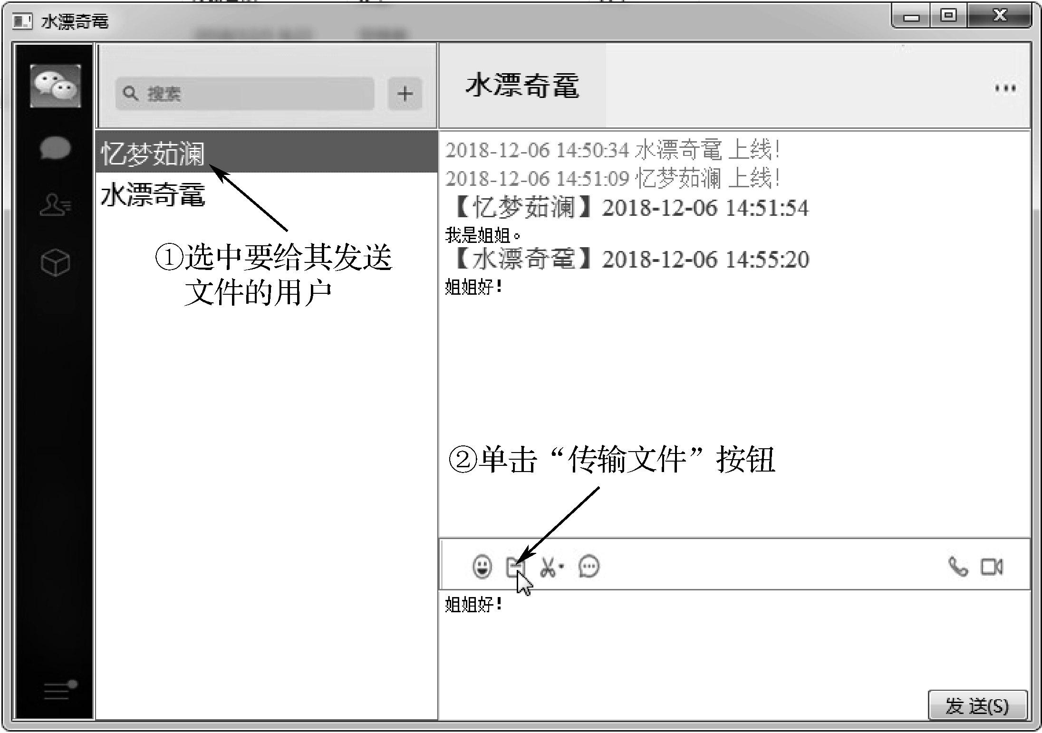
文件传输试验
（1）在主界面用户列表中首先选中要为其发送文件的用户，如图19.14所示，然后单击 （传输文件）按钮打开“发送文件”对话框。

Slide 62
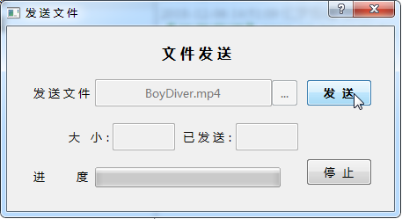
文件传输试验
（2）“发送文件”对话框如图19.15所示。在该对话框中，用户应首先从本地机器上选择要传输的文件，然后单击“发送”按钮。

Slide 63
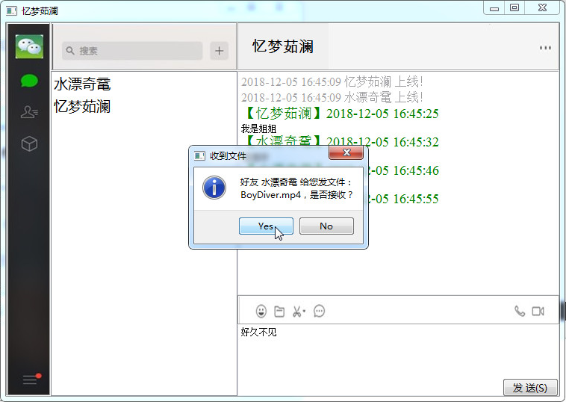
文件传输试验
（3）这时，程序会使用UDP广播将文件名先发给接收端，接收端在收到发送文件的UDP消息时，会先弹出一个提示框，如图19.16所示，询问用户是否接收这个文件。

Slide 64
文件传输试验
（4）当打开文件并单击“发送”按钮后，服务器随即进入监听状态并使用UDP广播将要传输的文件名发送给接收端。如果接收端拒收该文件，则关闭服务器，否则进行正常的TCP数据传输。接收端完整收下文件后，弹出消息框提示文件接收完成，如图19.17所示。

